Slide 1
ОБРАЗОВАНИЕ И МЛАДЕЖКИ ПОЛИТИКИ

Slide 2
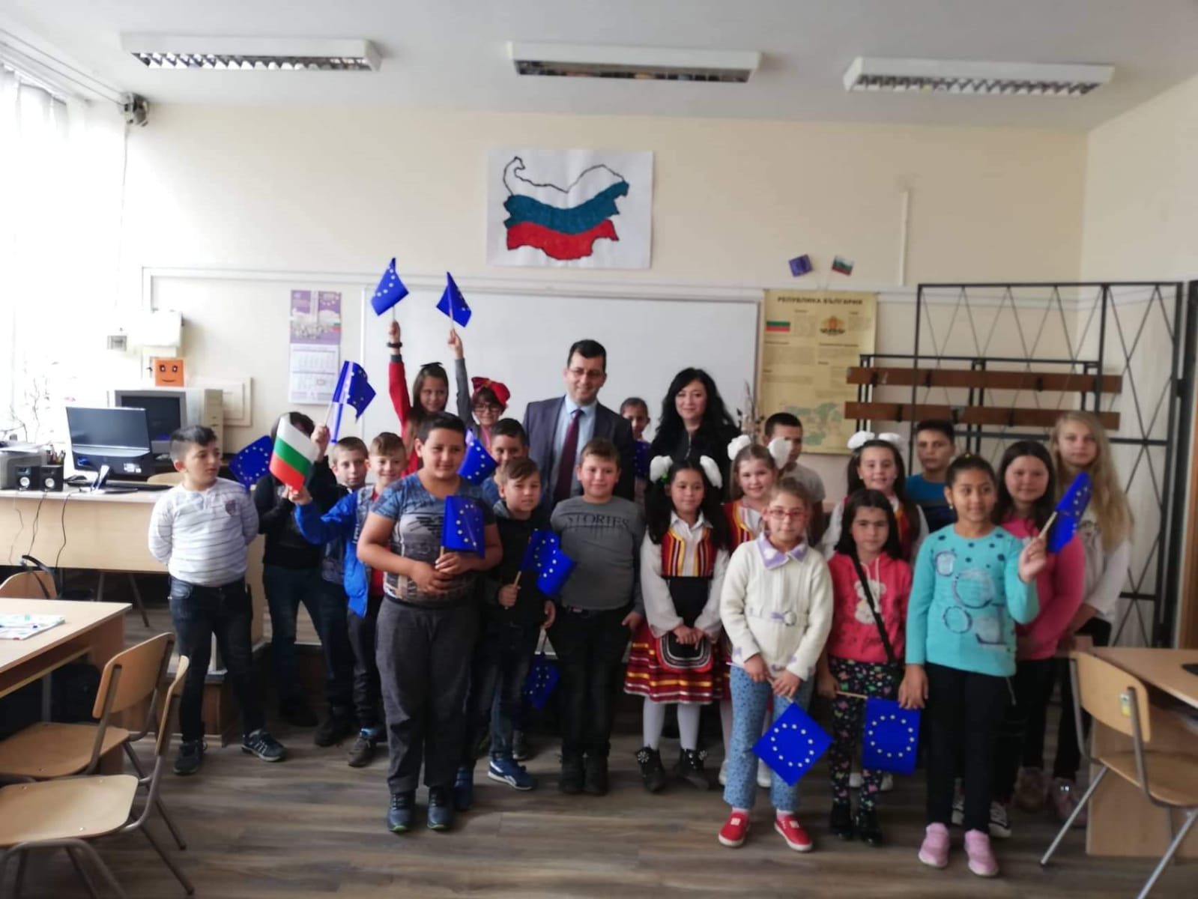
ОБРАЗОВАНИЕ ЗА ВСЯКО ДЕТЕ
Равен достъп до образование
Преодоляване на неграмотността чрез качествено образование
Върнати в класните стаи 41 890 деца

Slide 3
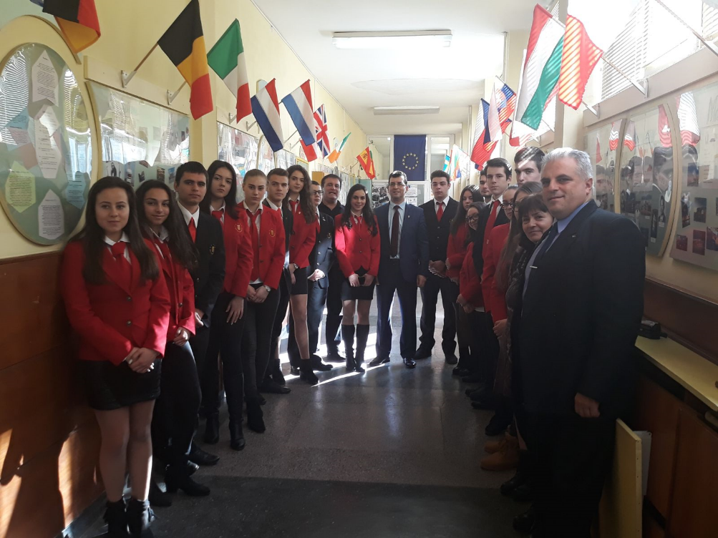
ОБРАЗОВАНИЕ, ОСНОВАНО НА ЦЕННОСТИ
Толерантност
Уважение
Традиции
Патриотичен дух

Slide 4
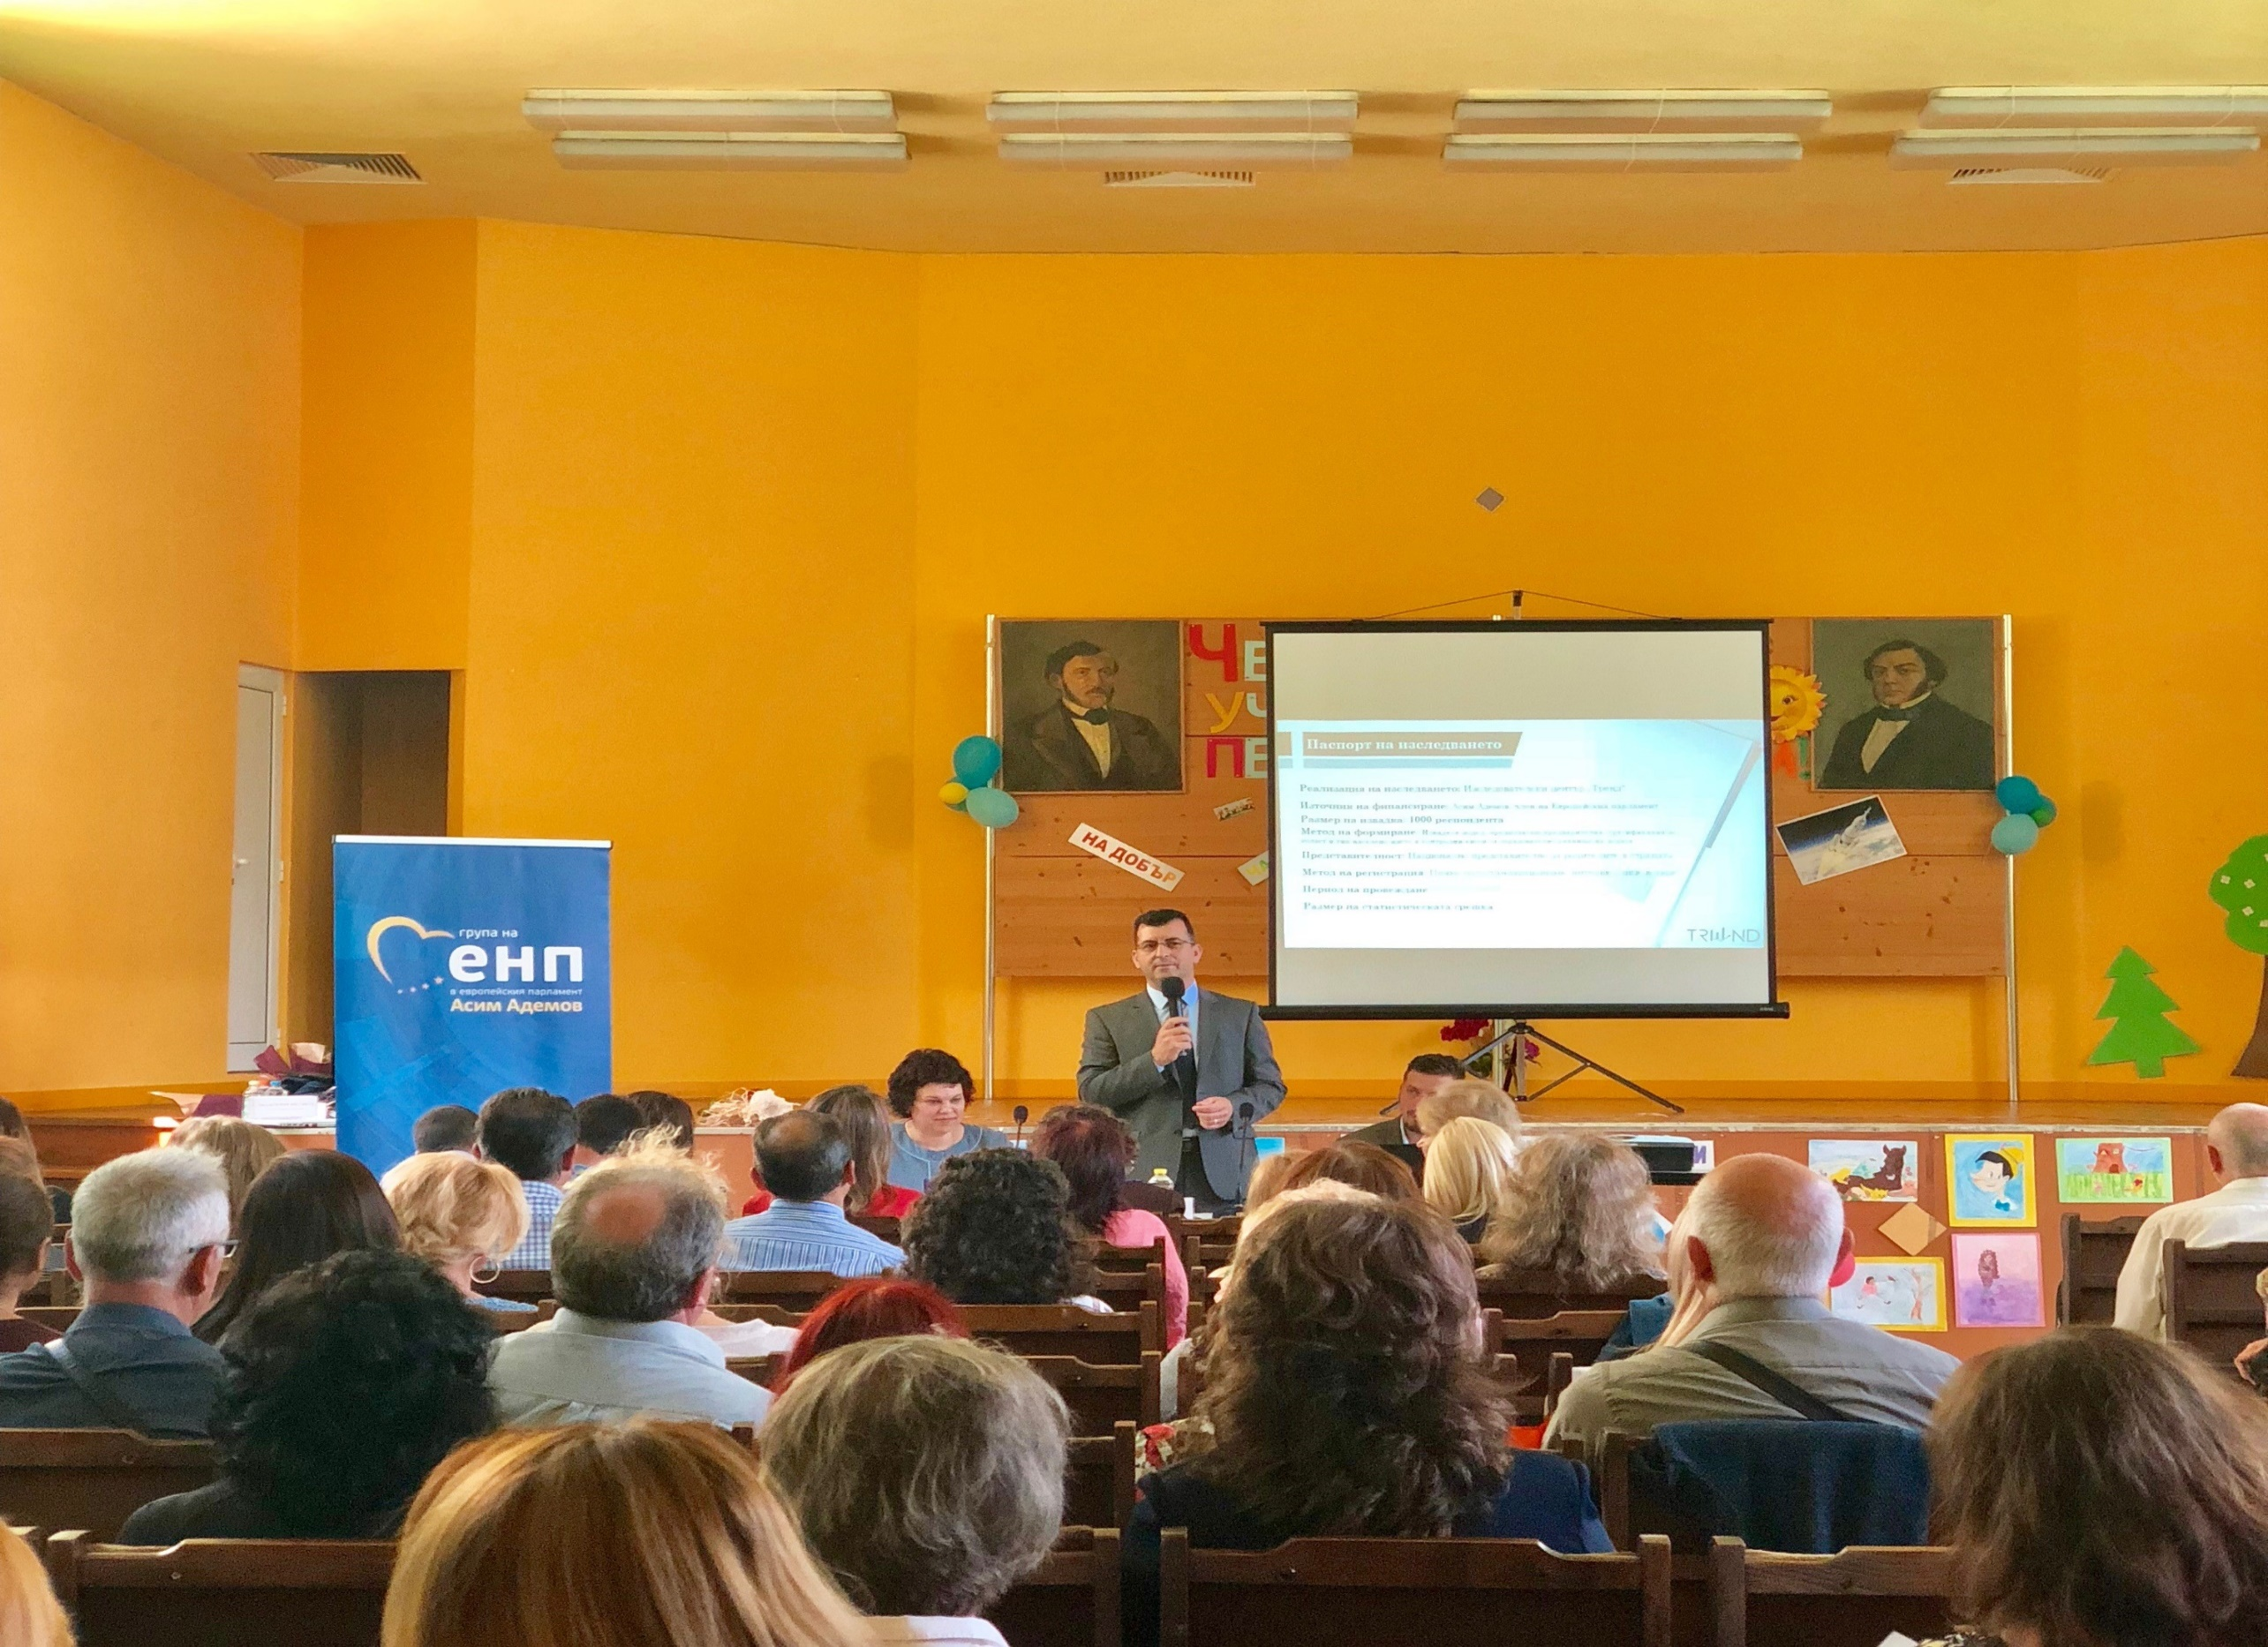
ИНВЕСТИЦИИ В УЧИТЕЛИТЕ
Увеличение на бюджета за образование с 950 млн. лева за последните 2 години
Увеличение с 35% на учителските заплати
Двойно увеличение на учителските заплати до края на мандата

Slide 5
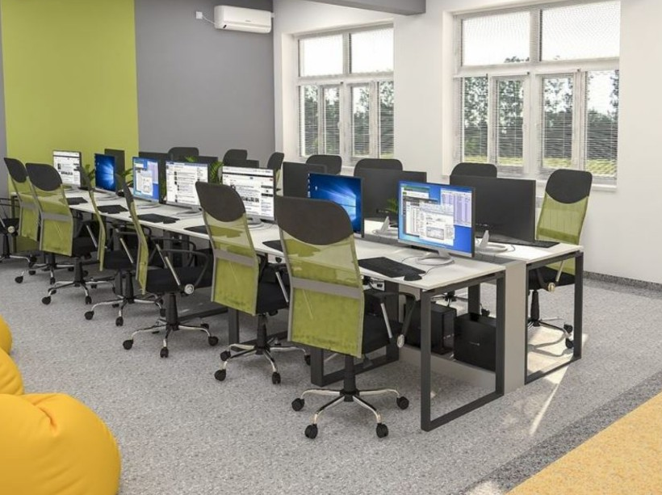
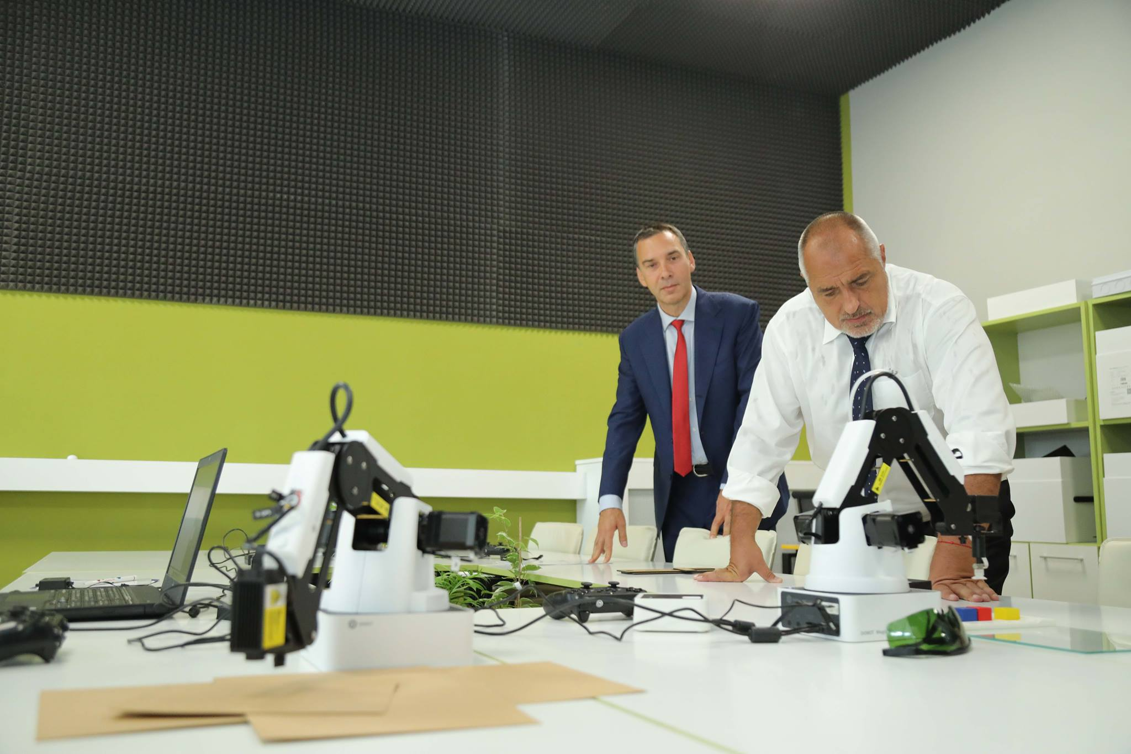
ОБРАЗОВАНИЕ ЗА БЪДЕЩЕТО
Модернизиране на материално-техническата база на над 500 училища на стойност над 700 млн. лева
Повишаване на квалификацията на учителите
Разширяване и развитие на дуалната форма на образование

Slide 6
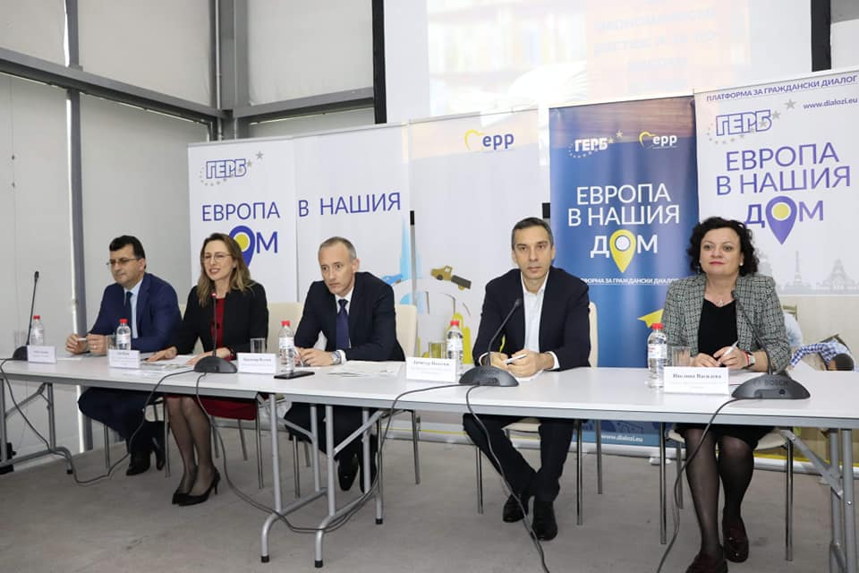
ИНВЕСТИЦИИ В ИНОВАЦИИ И КЛЮЧОВИ УМЕНИЯ
Дигитализация на образованието
Акцент върху ключови умения в областта на предприемачеството и активната гражданска позиция
Активно партньорство с бизнеса

Slide 7
ЕВРОПА ЗА МЛАДИТЕ
До 3 пъти по-висок бюджет за програмата „Еразъм +“
До 3 пъти повече млади хора ще бъдат обучени

Slide 8
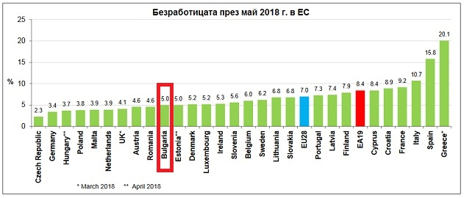
НОВИ РАБОТНИ МЕСТА ЗА МЛАДЕЖИ
България има по-ниска от средната за ЕС младежка безработица – 12.4% срещу 15% за ЕС
От 2019 г. се увеличава възнаграждението на младежите по програма „Старт в кариерата“

